Slide 1
Departamento de Ciencias de la Vida
Ingeniería en Biotecnología
ʺIdentificación del o los agente(s) causal(es) de la Marchitez Letal en palma aceitera (Elaeis guineensis), utilizando técnicas de metagenómica y bioinformáticaʺ
Natasha Baer Guevara
Directora: M. Sc. Diana García
Codirectora: M. Sc. Mónica Jadán

Slide 2
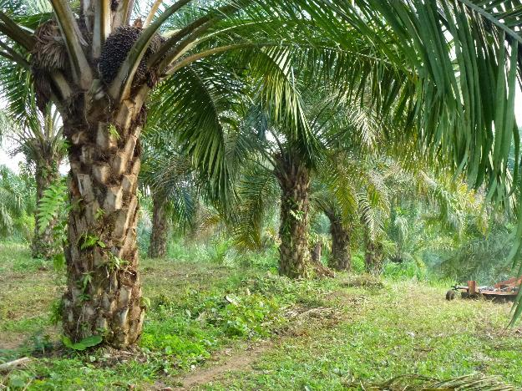
Introducción
Materiales y Métodos
Resultados y Discusión
Objetivos e Hipótesis
Justificación
Conclusiones
Recomendaciones

Slide 3
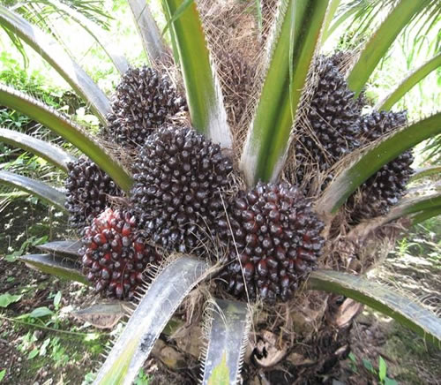
Introducción
Palma Aceitera (Elaeis guineensis)
Principales cultivos del Ecuador
Producción afectada por enfermedades
240 000 hectáreas
Producción anual
473 000 Tm
470 millones de dólares
Marchitez Letal
(FEDAPAL, 2011)

Slide 4
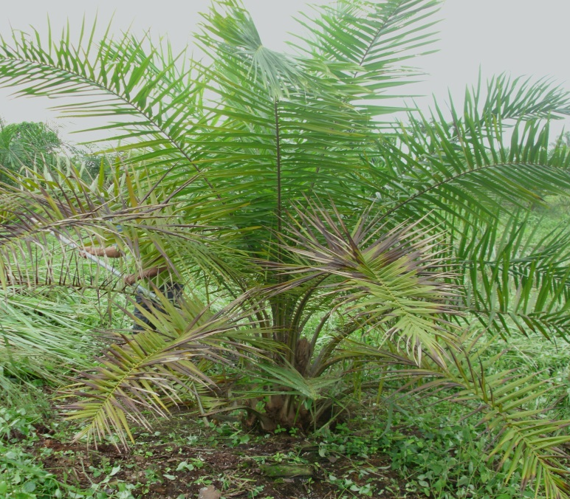
Introducción
Primera vez en Colombia en 1994
Al 2008 se habían
eliminado más de
50 000 plantas
En el Ecuador se presenta en el 2006
Afecta a más
de 200 ha
Ataca a híbridos GxG y OxG
Marchitez Letal

Slide 5
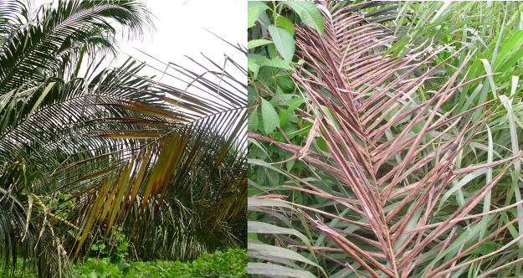
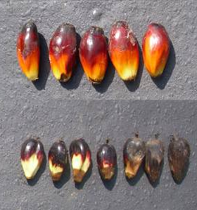
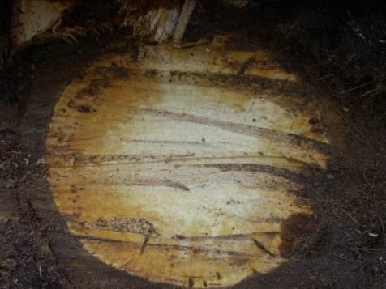
Introducción
Sintomatología
Amarillamiento y secamiento de foliolos
Secamiento y pudrición de frutos
Presencia de un halo amarillento en la periferia del estípete
(Gutiérrez, 2008)

Slide 6
Introducción
Agente Causal
Se han descartado hongos como Fusarium oxysporum y bacterias como Xigella fastidiosa
También se han descartado los protozoarios Phytomonas spp. causantes de la Marchitez Sorpresiva
Un último estudio realizado en el 2006 por el CIAT determina que el agente causal puede ser un fitoplasma
Causantes de enfermedades similares en otros cultivos
Los fitoplasmas son causantes de enfermedades de marchitez en cocoteros
Son transmitidos por medio de un vector
(Gutiérrez, 2008)

Slide 7
Introducción
Metagenómica
Análisis mediante secuenciación de una mezcla de genomas microbianos (metagenoma), independientemente de un cultivo.
Herramienta muy útil al momento de encontrar un determinado microorganismo patógeno.
El resultado es el listado cualitativo y cuantitativo de los microorganismos encontrados en una determinada muestra
(Rolf, 2005)

Slide 8
Introducción
Aplicación de tecnología computacional a la gestión y análisis de datos biológicos
Alineamiento de secuencias con bases de datos de ADN, ARN o proteínas.
Bioinformática
Identificación de organismos o genes.
(EBI, 2006)

Slide 9
Introducción
Materiales y Métodos
Resultados y Discusión
Objetivos e Hipótesis
Justificación
Conclusiones
Recomendaciones

Slide 10
Justificación
La producción de aceite de palma en el Ecuador se ve afectada por el bajo rendimiento del cultivo debido a la presencia de numerosas enfermedades
La Marchitez letal es un problema que va en aumento y al no identificar el agente causal es difícil implementar un plan de manejo apropiado
Adquirir experticia en metagenómica y bioinformática, que son áreas de incursión científica reciente en el Ecuador

Slide 11
Introducción
Materiales y Métodos
Resultados y Discusión
Objetivos e Hipótesis
Justificación
Conclusiones
Recomendaciones

Slide 12
Objetivos
General
Específicos
Identificar el o los agente(s) causal(es) de la Marchitez letal en palma aceitera (Elaeis guineensis) utilizando técnicas de metagenómica y bioinformática.
Aislar el ADN metagenómico de la microbiota presente en tejidos afectados (pseudotroncos) y suelos de zonas productoras de palma aceitera en Santo Domingo y Orellana.
Amplificar el gen 16S en el ADN metagenómico y realizar la secuenciación de los fragmentos.
Detectar la presencia de fitoplasmas en plantas con sintomatología de Marchitez letal así como en plantas sanas.
Realizar el análisis bioinformático de secuencias.
Caracterizar la diversidad microbiana presente en plantas enfermas y sanas, y suelos con y sin la enfermedad.

Slide 13
Hipótesis
H₁:
Las técnicas de metagenómica y bioinformática permiten identificar el o los agente(s) causal(es) de la Marchitez letal en plantas de palma aceitera (Elaeis guineensis).

Slide 14
Introducción
Materiales y métodos
Resultados y Discusión
Objetivos e Hipótesis
Justificación
Conclusiones
Recomendaciones

Slide 15
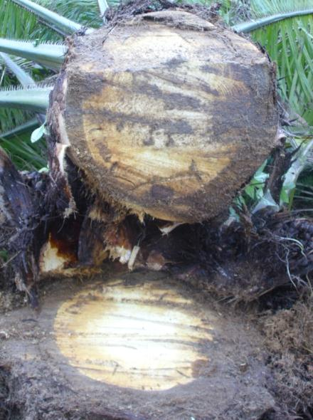
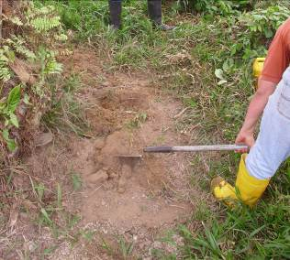
Materiales y métodos
Muestreo de Marchitez letal
Se muestrearon cuatro plantaciones de Santo Domingo y tres plantaciones de Orellana.
En cada plantación se colectaron muestras de plantas con sintomatología de ML y una planta asintomática.
Corte transversal del estípete para toma de muestras de tejido vegetal
Toma de 10 g del suelo circundante de cada planta.

Slide 16
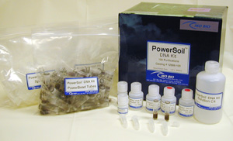
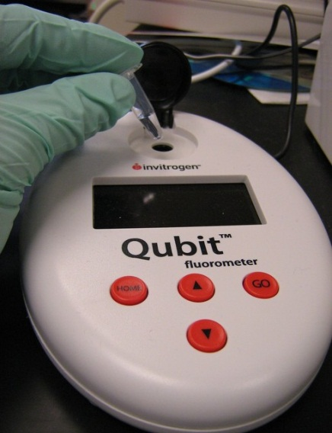
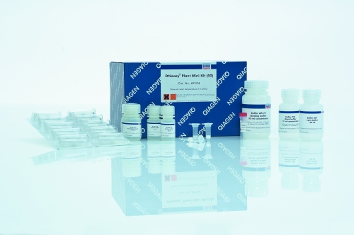
Extracción de ADN metagenómico
Materiales y métodos
Muestras de suelo
Cuantificación
Muestras vegetales
Visualización en geles de agarosa al 1%

Slide 17
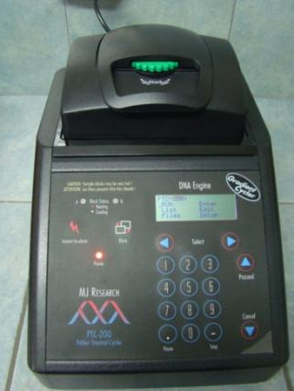
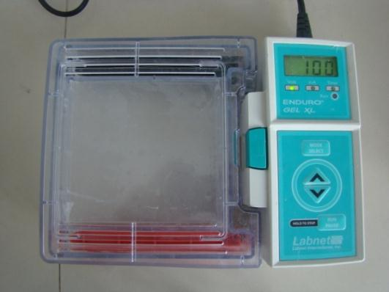
Materiales y métodos
Validación de ADN metagenómico
Se utilizaron primers universales para bacterias (gen 16S).
Cebador | Secuencia | Tamaño del amplicón
27F | 5'-AGA GTT TGA TCC TGG CTC AG-3' | 1465 pb
1492R | 5'-ACG GCT ACC TTG TTA CGA CTT-3'
Visualización en geles de agarosa al 2%

Slide 18
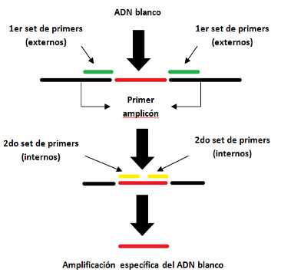
Materiales y métodos
Detección de fitoplasmas
En el estudio realizado por Álvarez en el 2006 se determinaron combinaciones de cebadores para la detección de fitoplasmas en tejidos afectados por ML mediante Nested-PCR.

Slide 19
Materiales y métodos
Primer | Secuencia | Fragmento PCR (pb)
Primera PCR
P1F | 5'-AAG AGT TTG ATC CTG GCT CAG GAT T-3' | 1800
P7R | 5'-CGT CCT TCA TCG GCT CTT-3'
Segunda PCR
R16mF2 | 5'-CAT GCA AG TCG AAC GGA-3' | 1430
R16mR1 | 5'-CTT AAC CCC AAT CAT CGA C-3'
Muestra positiva para fitoplasmas de cada plantación
Secuenciación del fragmento de detección 1430 pb
Identificación del fitoplasma mediante bioinformática
MACROGEN (Corea)
Después de validar la metodología mediante un control positivo (ADN de fitoplasma) enviado desde el CIAT se procedió con un screening en todas las muestras recolectadas.

Slide 20
Materiales y métodos
200 ng de ADN metagenómico
EUREKA GENOMICS (USA) para pirosecuenciación
Análisis de componentes principales (ACP) en InfoStat
Análisis metagenómico de suelo

Slide 21
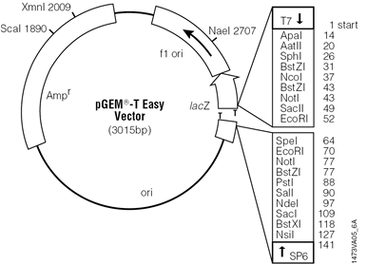
Materiales y métodos
Análisis metagenómico de muestras vegetales
Amplificación región del gen 16S con los primes U341-U1053, fragmento de 712 pb
Clonación de producto PCR
Análisis de diversidad de fragmentos con enzimas de restricción
pGEM-T easy vector system
HpaII
Extracción ADN de plásmido
Método casero CIP
2500 ng de ADN a MACROGEN (Corea) para secuenciación
Análisis de secuencias y diversidad
Análisis de coordenadas principales (PCO)
Primer T7

Slide 22
Introducción
Materiales y Métodos
Resultados y Discusión
Objetivos e Hipótesis
Justificación
Conclusiones
Recomendaciones

Slide 23
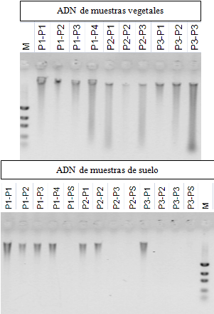
Resultados
Extracción de ADN metagenómico
Se recolectaron un total de 29 muestras, 20 plantas sintomáticas y 9 asintomáticas de las 7 plantaciones visitadas.
En las extracciones de ADN se obtuvieron rendimientos promedio de 2.2 µg para muestras vegetales y 1.3 µg para muestras de suelo.

Slide 24
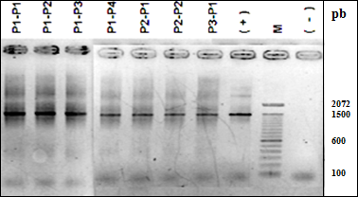
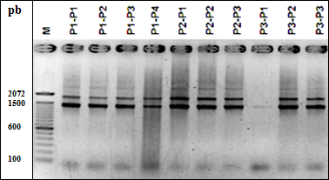
Resultados
Validación de ADN metagenómico
El ADN metagenómico de todas las muestras fue validado con los primers para el gen 16S detectando la presencia de bacterias con un amplicón de ~1465 pb.
Muestras vegetales
Muestras de suelo

Slide 25
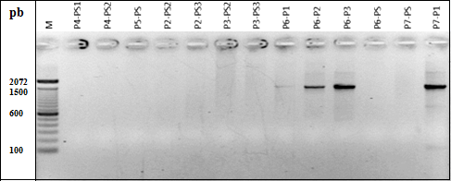
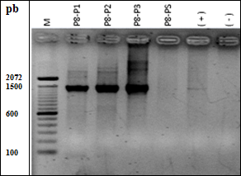
Resultados
Detección de fitoplasmas
En la mayoría de las muestras vegetales de plantas con sintomatología de ML se observa la presencia de fitoplasmas con un amplicón de ~1430 pb en la 2da PCR, mientras que en ninguna de las muestras asintomáticas se obtiene una amplificación.
Esto indica que la presencia del fitoplasma esta directamente relacionada con la enfermedad como lo reportó Álvarez (2006)

Slide 26
Resultados
Muestra | Validación 16S | Amplificación fitoplasmas | Sintomatología | Zona
P1-P1 | √ | √ | Avanzado, ML | Santo Domingo
P1-P2 | √ | √ | Medio, ML
P1-P3 | √ |  | Medio, ML
P1-P4 | √ | √ | Avazado, ML
P2-P1 | √ | √ | Inicial, ML
P2-P2 | √ | √ | Medio, ML
P2-P3 | √ | √ | Avanzado, ML
P3-P1 | √ | √ | Inicial, ML
P3-P2 | √ | √ | Medio, ML
P3-P3 |  |  | Medio, ML
P2-PS2 | √ |  | Sana | Santo Domingo
P2-PS3 | √ |  | Sana
P3-PS2 | √ |  | Sana
P3-PS3 | √ |  | Sana
P4-P1 | √ | √ | Avanzado, ML
P4-P2 | √ | √ | Inicial, ML
P4-P3 | √ | √ | Media, ML
P4-PS1 | √ |  | Sana
P4-PS2 | √ |  | Sana
P6-P1 | √ | √ | Inicial, Marchitez | Orellana
P6-P2 | √ | √ | Medio, Marchitez
P6-P3 | √ | √ | Medio, Marchitez
P6-PS | √ |  | Sana
P7-P1 | √ | √ | Medio
P7-PS | √ |  | Sana
P8-P1 | √ | √ | Inicial, Marchitez y PC
P8-P2 | √ | √ | Avanzado, Marchitez y PC
P8-P3 | √ | √ | Medio, Marchitez y PC
P8-PS | √ |  | Sana
Se obtuvieron 18 plantas positivas para fitoplasmas y 6 plantas negativas, con las cuales se llevaron a cabo los procesos de metagenómica

Slide 27
Resultados
Secuenciación del fragmento de detección
Se realizaron alineamientos en BLAST con la secuencia del fitoplasma identificado por Álvarez (2006) como el causante de ML (AY739023.1)
Muestra | Query coverage | E-value | Max ID
Control C2 | 88% | 0 | 92%
Enferma plantación 1 | 65% | 0 | 88%
Enferma plantación 2 | 67% | 2E-96 | 75%
Enferma plantación 4 | 80% | 2E-180 | 77%
Enferma plantación 6 | 84% | 0 | 87%
Enferma plantación 7 | 66% | 0 | 82%
Enferma plantación 8 | 78% | 0 | 85%

Slide 28
Resultados
Secuenciación del fragmento de detección
Con las secuencias se realizaron alineamientos en el programa LALIGN, el cual usa una matriz de sustitución PAM, que considera mutaciones y evolución.
Muestra | Control NCBI | E-value | Max ID | Control C2 | E-value | Max ID
Control C2 |  | -1 | 91,5% |  | - | -
Enferma plantación 1 |  | -1 | 77% |  | -1 | 74,2%
Enferma plantación 2 |  | -1 | 64,2% |  | -1 | 64,2%
Enferma plantación 4 |  | -1 | 72,2% |  | -1 | 68,5%
Enferma plantación 6 |  | 0 | 86,9% |  | -1 | 80,9%
Enferma plantación 7 |  | -1 | 73,2% |  | -1 | 71,3%
Enferma plantación 8 |  | -1 | 80,1% |  | -1 | 76,8%

Slide 29
Resultados
Secuenciación del fragmento de detección
A partir de un alineamiento múltiple realizado en el programa CLUSTAL OMEGA se obtuvo una filogenia a partir de las secuencias.

Slide 30
Resultados
Análisis metagenómico de suelo
Eureka genomics envió el resultado del análisis metagenómico en donde se registraron 414 438 secuencias.
Se recibieron datos tanto cualitativos como cuantitativos.
Se identificaron 125 géneros bacterianos para todas las muestras. Los demás géneros presentes se encuentran sin clasificar
La gran mayoría de ellos son microorganismos normales del suelo.
No se encontró una asociación entre la diversidad bacteriana del suelo y la presencia o ausencia de la enfermedad.

Slide 31
Resultados
Acidobacteria
Ktedonobacter
WS3
Propionibacterium
Ralstonia
Terrabacter
Verrucomicrobia
1 | Acidobacteria_Gp2 spp. | 43 | Oxalicibacterium spp. | 85 | Streptacidiphilus spp.
2 | Acidobacteria_Gp5 spp. | 44 | Niastella spp. | 86 | Flavobacterium spp.
3 | Acidobacteria_Gp4 spp. | 45 | Acidobacteria_Gp22 spp. | 87 | Opitutus spp.
4 | Acidobacteria_Gp3 spp. | 46 | Ferruginibacter spp. | 88 | Clostridium_III spp.
5 | Streptophyta spp. | 47 | Gemmatimonas spp. | 89 | Mesorhizobium spp.
6 | Ktedonobacter spp. | 48 | Gemmata spp. | 90 | Bacillariophyta spp.
7 | WS3 spp. | 49 | Acinetobacter spp. | 91 | Methyloversatilis spp.
8 | Propionibacterium spp. | 50 | Rhizobium spp. | 92 | Solirubrobacter spp.
9 | Acidobacteria_Gp7 spp. | 51 | Haliangium spp. | 93 | Spirochaeta spp.
10 | Ralstonia spp. | 52 | Mycobacterium spp. | 94 | Singulsphaera spp.
11 | Terrabacter spp. | 53 | Chitinophaga spp. | 95 | Friedmanniella spp.
12 | Acidobacteria_Gp6 spp. | 54 | Geobacter spp. | 96 | Hypomicrobium spp.
13 | Verrucomicrobia_Subdivision3 spp. | 55 | Burkholderia spp. | 97 | Caldisphaera spp.
14 | Spartobacteria spp. | 56 | Geobacillus spp. | 98 | Methylocella spp.
15 | Edaphobacter spp. | 57 | Thermosporothrix spp. | 99 | Nitrosospira spp.
16 | Bryobacter spp. | 58 | Fusobacterium spp. | 100 | Blastopirellula spp.
17 | Steroidobacter spp. | 59 | Phenylobacterium spp. | 101 | Paenibacillus spp.
18 | Zavarzinella spp. | 60 | Rhodomicrobium spp. | 102 | Rhizomicrobium spp.
19 | Sphingomonas spp. | 61 | Filomicrobium spp. | 103 | Cohnella spp.
20 | Hydrogenophilus | 62 | Ohtaekwangia spp. | 104 | Hydrotalea spp.
21 | Acidobacterium spp. | 63 | Neorickettsia spp. | 105 | Kribbella spp.
22 | Ancylobacter spp. | 64 | Lysinibacillus spp. | 106 | Bdellovibri spp.
23 | Aquabacterium spp. | 65 | Geothrix spp. | 107 | Chitinimonas spp.
24 | Herbaspirillum spp. | 66 | Georgfuchsia spp. | 108 | Schlesneria spp.
25 | Pseudomonas spp. | 67 | Delftia spp. | 109 | Porphyrobacter spp.
26 | Acidobacteria_Gp25 spp. | 68 | Elusimicrobium spp. | 110 | Planctomyces spp.
27 | Cupriavidus spp. | 69 | Fontibacillus spp. | 111 | Pseudolabrys spp.
28 | Pasteuria spp. | 70 | Aquicella spp. | 112 | Fluviicola spp.
29 | Pedomicrobium spp. | 71 | Veillonella spp. | 113 | Bangiophyaceae spp.
30 | Stenotrophomonas spp. | 72 | Phaeobacter spp. | 114 | Sneathiella spp.
31 | Paramoritella spp. | 73 | Ramlibacter spp. | 115 | Mucilaginibacter spp.
32 | Methylobacterium spp. | 74 | Cyanobacteria_GpI spp. | 116 | Parachlamydia spp.
33 | Azospirillum spp. | 75 | Variovorax spp. | 117 | Armatimonadetes_gp2 spp.
34 | Kitasatospora spp. | 76 | Anaeromyxobacter spp. | 118 | Flavitalea spp.
35 | Stenoxybacter spp. | 77 | Nitrosospira spp. | 119 | Catenulispora spp.
36 | Ideonella spp. | 78 | Epilithonimonas spp. | 120 | Pelosinus spp.
37 | Dyella spp. | 79 | Aquamicrobium spp. | 121 | Oceanibaculum spp.
38 | Dechloromonas spp. | 80 | Thalassobaculum spp. | 122 | Ammoniphilus spp.
39 | Acidobacteria_Gp18 spp. | 81 | Acidisoma spp. | 123 | Polaribacter spp.
40 | Nitrospira spp. | 82 | Stigmatella spp. | 124 | Tenacibaculum spp.
41 | Armatimonadetes_gp4 spp. | 83 | Acidobacteria_Gp10 spp. | 125 | Asticcacaulis spp.
42 | Armatimonadetes_gp3 spp. | 84 | Syntrophaceticus spp.
Pseudomonas
Azospirillum
Mycobacterium
Rhyzobium
Clostridium

Slide 32
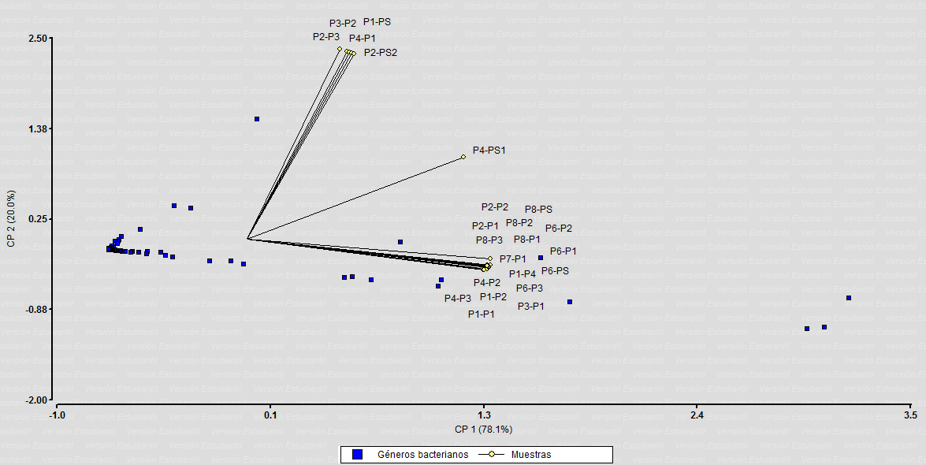
Resultados
Análisis de componentes principales (ACP)

Slide 33
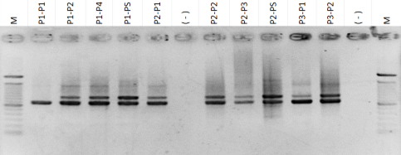
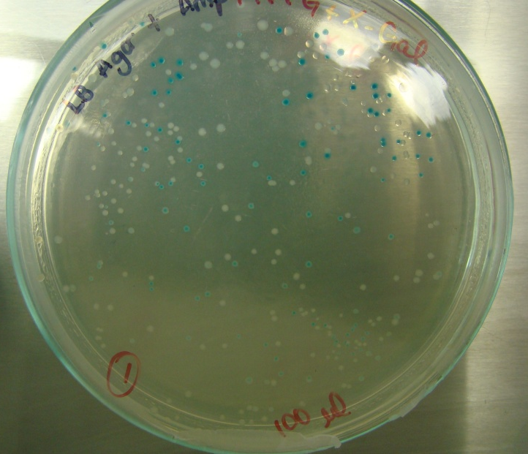
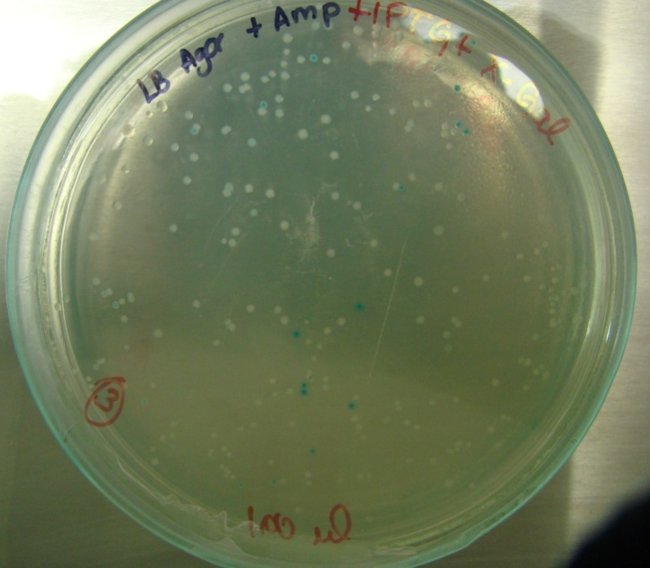
Análisis metagenómico de muestras vegetales
Producto PCR del gen 16S de aproximadamente 712 pb

Slide 34
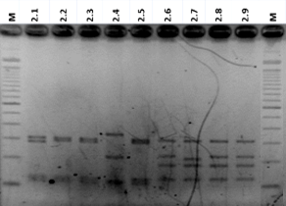
Análisis metagenómico de muestras vegetales
HpaII

Slide 35
Resultados
Análisis metagenómico de muestras vegetales
De las 96 muestras solo 51 fueron de buena calidad con un valor de QV ≥ 20. Es decir que el resultado obtenido en el BLAST después de su alineamiento es confiable.
Se identificaron 14 microorganismos diferentes, todos ellos incultivables.
Con estos datos se realizó una matriz binaria de presencia y ausencia para cada muestra.
Con la información de diversidad endógena de plantas sintomáticas y asintomáticas no se observa ninguna relación de la misma con la Marchitez letal.

Slide 36
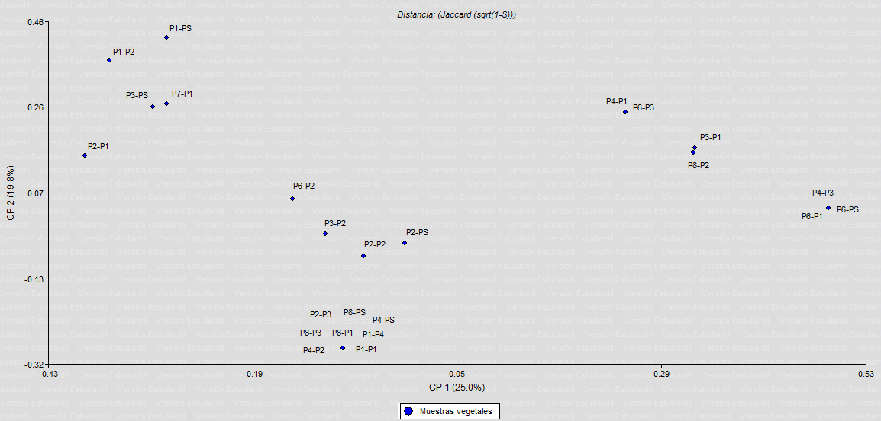
Resultados
Análisis de coordenadas principales (PCO)

Slide 37
Introducción
Materiales y Métodos
Resultados y Discusión
Objetivos e Hipótesis
Justificación
Conclusiones
Recomendaciones

Slide 38
Conclusiones
Mediante el uso de kits comerciales de MO-BIO y QIAGEN para la extracción de ADN metagenómico de suelo y tejido vegetal se logró el aislamiento de ADN de buena calidad.
Se amplificó una de las regiones del gen 16S ribosomal con los primers U341F-U1053R para posteriormente realizar su clonaje y secuenciación.
Se estandarizó la metodología para la detección de fitoplasmas en plantas afectadas por Marchitez letal, mediante el uso de los primers específicos y se detectaron fitoplasmas en 18 de los 20 casos de plantas con sintomatología de Marchitez letal y se comprobó que en plantas asintomáticas no se registra la presencia de fitoplasmas.
Se determinó que los fitoplasmas encontrados en las plantaciones muestreadas probablemente son los mismos que se detectaron como causante de la Marchitez Letal en Colombia, ya que las secuencias comparadas con la base de datos del NCBI tienen alto grado de similitud y valores esperados (e value) de cero.

Slide 39
Conclusiones
Con las secuencias obtenidas de los diferentes procesos de secuenciación se realizó el análisis bioinformático de las mismas usando diferentes programas de alineamiento.
La diversidad microbiana detectada en el suelo de plantas sanas y enfermas no tiene una relación directa con la Marchitez Letal, indicando que la enfermedad no es causada por un factor biótico del mismo
Con la información obtenida de la diversidad bacteriana endógena presente en tejidos afectados con Marchitez letal y sanos no se puede llegar a una conclusión de que esta diversidad se encuentre relacionada con la enfermedad.

Slide 40
Introducción
Materiales y Métodos
Resultados y Discusión
Objetivos e Hipótesis
Justificación
Conclusiones
Recomendaciones

Slide 41
Recomendaciones
En cuanto a las técnicas utilizadas se deberían secuenciar mayor cantidad de fragmentos de detección de fitoplasmas, especialmente de la misma plantación para obtener una filogenia más detallada de los mismos; además el análisis metagenómico de muestras vegetales se debería realizar por medio de pirosecuenciación para no perder tanta información al momento de clonar los fragmentos amplificados y finalmente después de realizar la clonación de fragmentos es necesario usar un kit comercial de Miniprep para realizar la extracción de ADN de plásmido ya que para procesos como la secuenciación no debe haber ningún tipo de inhibidores.
Como perceptivas futuras de la investigación se debería extender el análisis metagenómico de las muestras, no solo para bacterias sino para otros microorganismos como hongos y virus para tener un inventario completo de la diversidad microbiana y el estudio de la enfermedad debería continuar con la identificación del posible vector transmisor por medio de entomología y con la identificación de posibles plantas hospederas del fitoplasma como malezas que normalmente se encuentra alrededor del cultivo.

Slide 42
GRACIAS

Slide 43
Agradecimientos
Dr. Gustavo Bernal
Ing. Vladimir Bravo
Ing. Cristian Vega
Ing. Leonardo Quintero
Programa de Palma Africana - EESD
M. Sc. Diana García
M. Sc. Mónica Jadán
Dpto. Ciencias de la vida

